Slide 1
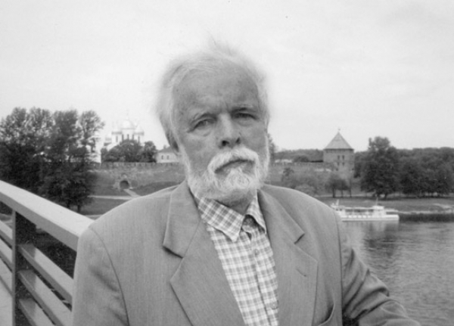
« Певец
Истории
Народной»
"Дует ветер. Проходят века. Никнут и восстают народы. Меняется лик земли. И только гусиное (железное, тростниковое ли) перо летописца дерзает удержать на ветхих страницах харатий приметы текучего вихря, исчезающего в небытии. Трудись, летописец! Ветер времени листает страницы судьбы" (Д.М. Балашов)

Slide 2
Удивительные книги написал Дмитрий Балашов. Как будто шагнул в 13 век, сел на лавку в крестьянской избе, всё внимательно выслушал-выспросил, надышался вольным воздухом молодой Руси, сотрапезничал с хозяевами, да и возвратился прямо к писательскому столу.
Согласно воспоминаниям самого Дмитрия Балашова, в детстве он был ребёнком нелюдимым, дворовые ребята часто били его. Он много читал, и много фантазировал, представлял. Театр знал изнутри, и не с лучшей стороны. Но поступил в Ленинградский театральный институт им. Н. Островского. Уже на 2-ом курсе в нём просыпается «его истинное предназначение». Балашов облачается в рубаху-косоворотку, подпоясывается тонким кушаком.
Надел высокие крестьянские сапоги и кафтан, отпустил бородку «лопаточкой» и такой народный стиль сохранил на всю жизнь.

Slide 3
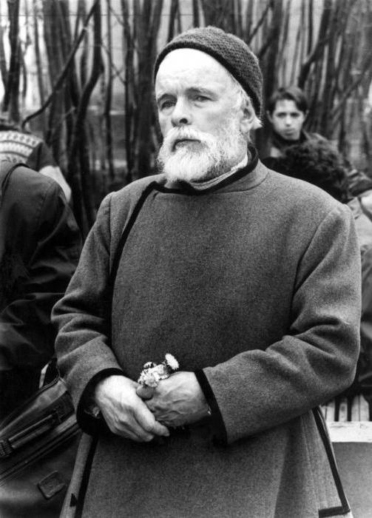
Первую свою повесть Балашов Дмитрий Михайлович опубликовал в 1967 году в журнале «Молодая гвардия». Он назвал ее «Господин Великий Новгород», где описал новгородское общество 18 века с учетом тогдашнего диалекта, быта и духовного развития горожан. Считается, что он очень достоверно и зрело воссоздал реальную атмосферу того времени. Это было началом литературной карьеры великого писателя, он активно начинает работать в этом направлении, при этом не забывая и о научной деятельности.

Slide 4
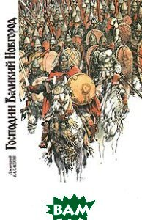
Тридцатый век. Русь упрямо подымается из пепла. Недавно умер Александр Невский, и Новгороду в тяжелейшей Раковорской битве 1268 года приходится отражать натиск немецкого ордена, задумавшего сквитаться за не столь давний разгром на Чудском озере.
Повесть Дмитрия Балашова знакомит с бытом, жизнью, искусством, всем духовным и материальным укладом, языком новгородцев второй половины XIII столетия.
84
Б 20
Балашов, Д. Господин Великий Новгород / Д. Балашов. – Ленинград : Лен-издат, 1990. - 160 с.
ISBN 5-289-00622-2

Slide 5
Если рассматривать Балашова как представителя художественной литературы, то главным его творением смело можно назвать цикл романов под названием «Государи Московские». В него вошло десять произведений, написанных с 1975 по 2000 год. Самым популярным среди них является роман, который в промежутке между 1991 и 1997 годами написал Дмитрий Балашов - «Святая Русь». Это уникальная историческая хроника-эпопея, затрагивающая российскую историю начиная с 1263 и заканчивая 1425 годом. История начинается с кончины князя Александра Невского. Именно у Дмитрия впервые получилось так четко и правдоподобно воссоздать русское средневековье и наполнить художественные романы исторической достоверностью и философией.

Slide 6
Он достаточно подробно, соблюдая хронологию времени, описал не только геополитическое положение страны и главные события истории, но и показал судьбы, характеры и облики сотен известных людей. Балашов смог объединить эпичность и нравственно-психологическую напряженность, также внес в произведения духовный план людей. В связи с этим его романы вошли в число известных мировых литературных творений, которые очень реалистично отображают мир в целом и человека в частности.
Лучшей серией русских исторических романов является цикл Дмитрия Балашова «Государи Московские». Было бы странно и неправильно не рассказать о нем. Серия охватывает период от смерти Александра Невского до княжения Василия II Темного. Примерно 170 лет самого тесного сожительства Руси и Орды.

Slide 7
Роман «Младший сын» в 1975 году открыл серию исторических произведений Дмитрия Балашова «Государи Московские». События в книге охватывают смутный период русской истории от смерти Александра Невского (1263) до смерти последнего из его сыновей Андрея (1304). Главным стержнем этого отрезка времени стала борьба за власть старших сыновей Невского – Дмитрия и Андрея.
84
Б 20
Балашов, Д. Младший сын / Д. Балашов. – Москва : Современник, 1980. - 615 с.

Slide 8
Роман посвящен одному из сложнейших и труднейших периодов истории Древней Руси. В самом начале XIV века определилось противостояние между Тверью и Москвой в борьбе за ярлык на великий стол Владимирского княжения и тем самым за лидерство в собирании русских земель. Великодушный, по словам Карамзина, князь Михаил тверской и самолюбивый князь московский Юрий являются центральными фигурами этой трагической повести.
84
Б 20
Балашов, Д. Великий стол / Д. Балашов. - Москва : Современник, 1989. - 464 с.

Slide 9
Действие романа происходит в 1328—1340 годах. В центре повествования борьба московского князя Ивана Калиты за объединение Руси. Иван в этой борьбе не останавливается даже перед преступлениями — в частности, он добивается убийства в Орде тверских князей, грабит русские города для того, чтобы пополнить казну.
84
Б 20
Балашов, Д. Бремя власти / Д. Балашов. - Москва : Современник, 1983. - 414 с.

Slide 10
Симеон Гордый" - четвертый роман известного русского писателя Дмитрия Михайловича Балашова из цикла "Государи Московские" - является непосредственным продолжением романа "Бремя власти" и повествует о дальнейшем объединении Руси вокруг Москвы в княжение Семена Ивановича Гордого (1341-1353). Это были годы, когда Русская земля собирала силы для грядущей Куликовской битвы.
84
Б 20
Балашов, Д. Симеон Гордый / Д. Балашов. - Москва : Современник, 1988. - 525 с.
ISBN 5 -270-00467-4

Slide 11
Это книга о рождении нового государства Московского, с передачи ярлыка на Великое княжение московскому князю Дмитрию Ивановичу (Донскому) в 1363 году.
Великая заслуга принадлежит митрополиту Киевскому и всея Руси Алексию (1292 -1378), который фактически руководил Великим Владимирским княжеством при слабохарактерном князе Иване II Ивановиче Красном и при его малолетнем сыне Дмитрии.
84
Б 20
Балашов, Д. Ветер времени / Д. Балашов. - Москва : Современник, 1990. - 544 с.
ISBN 5 -270-01020-8

Slide 12
«Отречение» — шестой роман цикла «Государи московские», повествующий о последних объединительных усилиях Москвы — о подчинении Суздальско-Нижегородского и Тверского княжеств, о трудном их отречении от независимости во имя славной Руси, об отроческих годах будущего победителя Куликовской битвы — князя Дмитрия Ивановича Донского.
84
Б 20
Балашов, Д. Отречение / Д. Балашов. - Москва : Современник, 1992. - 639 с.
ISBN 5 -270-01353-3

Slide 13
Проблемы добра и зла, власти и совести связаны в книгах Балашов с образами владык мирских (князья, бояре) и духовных (митрополиты). Следуя нравственной традиции Средневековья, Балашов открывает таинственную взаимосвязь личности правителя и вверенной ему «земли». Он решительно отказывается от нередкого в исторической романистике отождествления государственных заслуг и личных качеств того или иного деятеля
Книги Балашова погружают читателя в огромный массив средневековой историко-философской мысли. В спорах героев, в рассуждениях автора сталкиваются, противоборствуют, накладываются друг на друга различные философские взгляды, богословские представления.
Обзор подготовила зав. сектором отдела ОБВСК Оберемченко Н. И.

